Slide 1
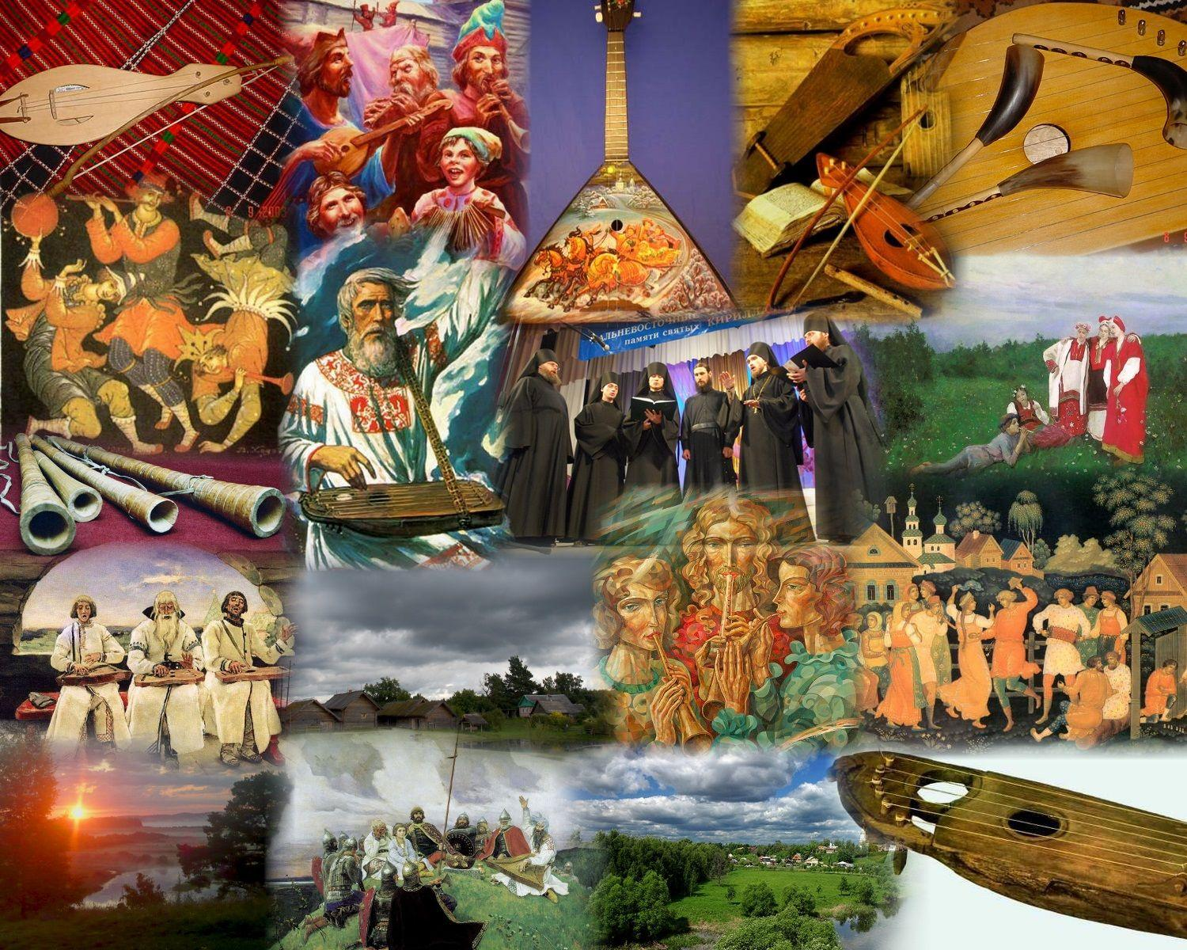
Музыкальное путешествие
от Руси до России

Slide 2
Музыка – это отражение времени, которое хранит истории, эмоции и дух эпохи. Путешествуя сквозь века, мы можем услышать, как менялась жизнь на русской земле, от простых обрядовых напевов до современных хитов.

Slide 3
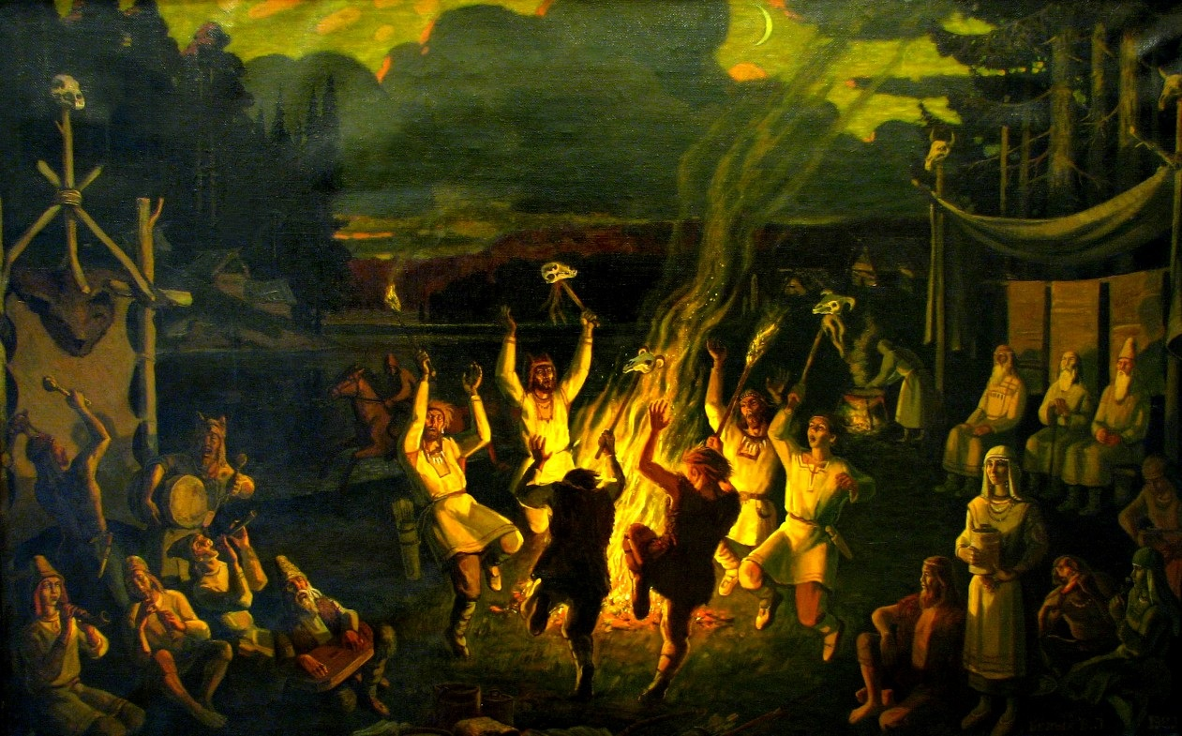
Голоса языческой Руси
В самом начале нашего пути мы оказываемся среди густых лесов и просторных полей, где звучат обрядовые песни. Наши предки пели их во время жатвы, свадеб и праздников, прося у природы благополучия. Главными музыкальными инструментами были гусли, дудка и волынка. Народные напевы — простые, но глубокие, будто сама земля говорит через них.

Slide 4
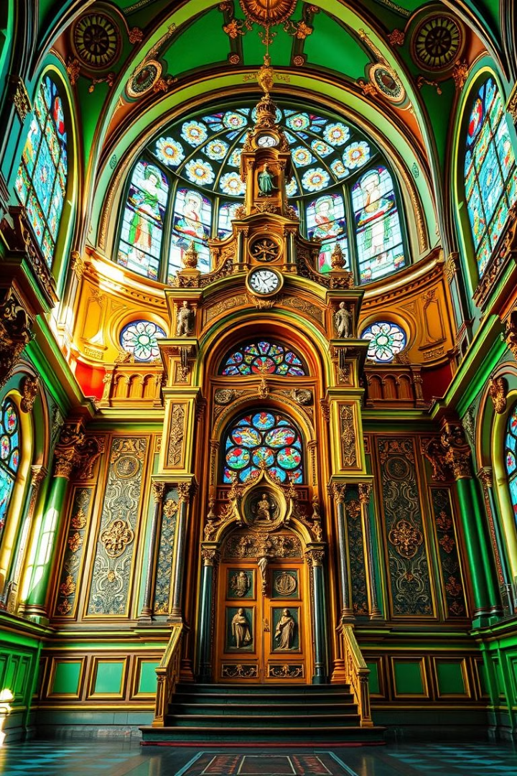
Музыка Древней Руси после Крещения
Со временем на Руси появилась придворная музыка. Песни славили великих князей, а на праздниках при дворе звучали колокольные звоны. Однако церковь по-прежнему с подозрением относилась к мирским мелодиям, ведь музыка должна была возвышать душу, а не развлекать.
Первые музыкальные школы и певческие коллективы появились при храмах.
С крещением Руси музыка изменилась. В храмы пришли торжественные церковные песнопения — знаменный распев, не имевший инструментального сопровождения. Он создавал особую атмосферу, погружая человека в мир духовности. В это же время продолжали жить и народные песни, но теперь под присмотром церкви.
Крюковое письмо, система записи мелодий, позволяла сохранять и передавать церковные песнопения.
Стихиры, тропари, кондаки – это примеры текстов и мелодий духовной музыки того времени.

Slide 5
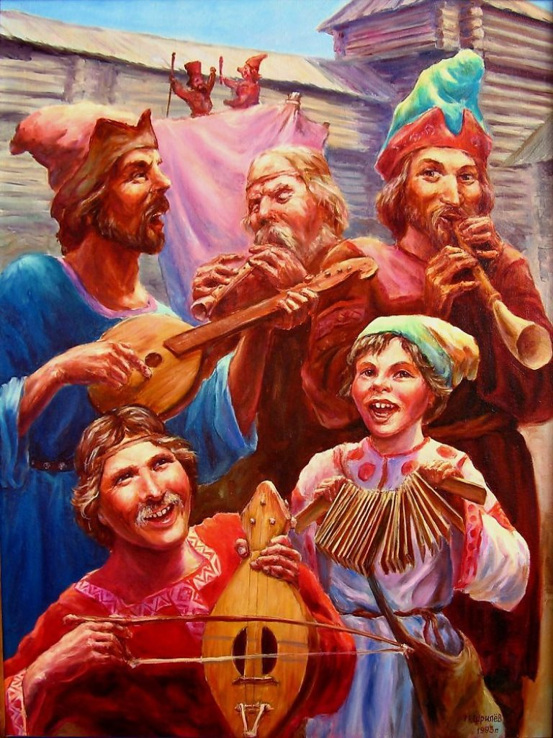

Народная музыка
Древней Руси
Скоморохи были бродячими артистами, певцами, музыкантами и актерами, игравшими важную роль в культурной жизни.
Былины и исторические песни отражали героические события и эпоху становления Древней Руси.
Варган, рожок, гудок — это примеры инструментов, которые получили развитие в народной музыке этого периода.

Slide 6
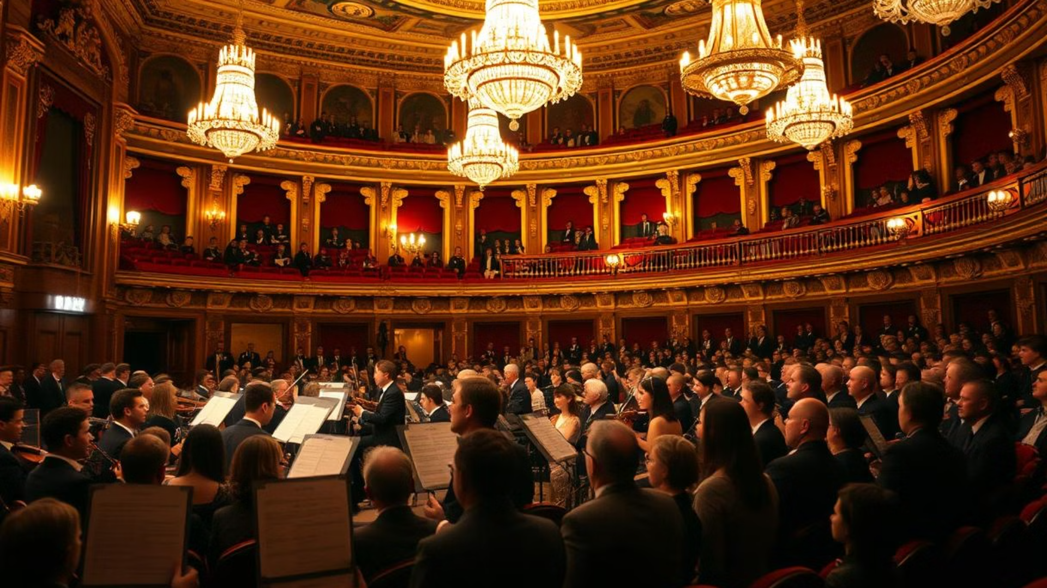
Музыка Российской Империи:
от Барокко до Классицизма
Влияние Европы
1
Европейская музыкальная культура оказала сильное влияние на развитие русской музыки: оперы, балеты, симфонии.
2
Придворные театры
Придворные театры и оркестры способствовали развитию профессионального музыкального искусства.
Русские композиторы
3
Д. Бортнянский, М. Березовский, Е. Фомин внесли большой вклад в развитие русской музыки.

Slide 7
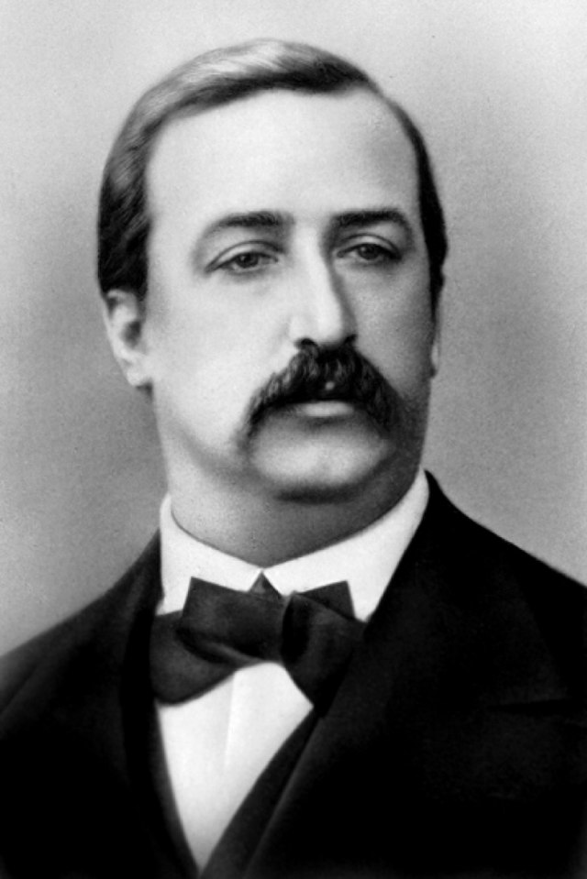
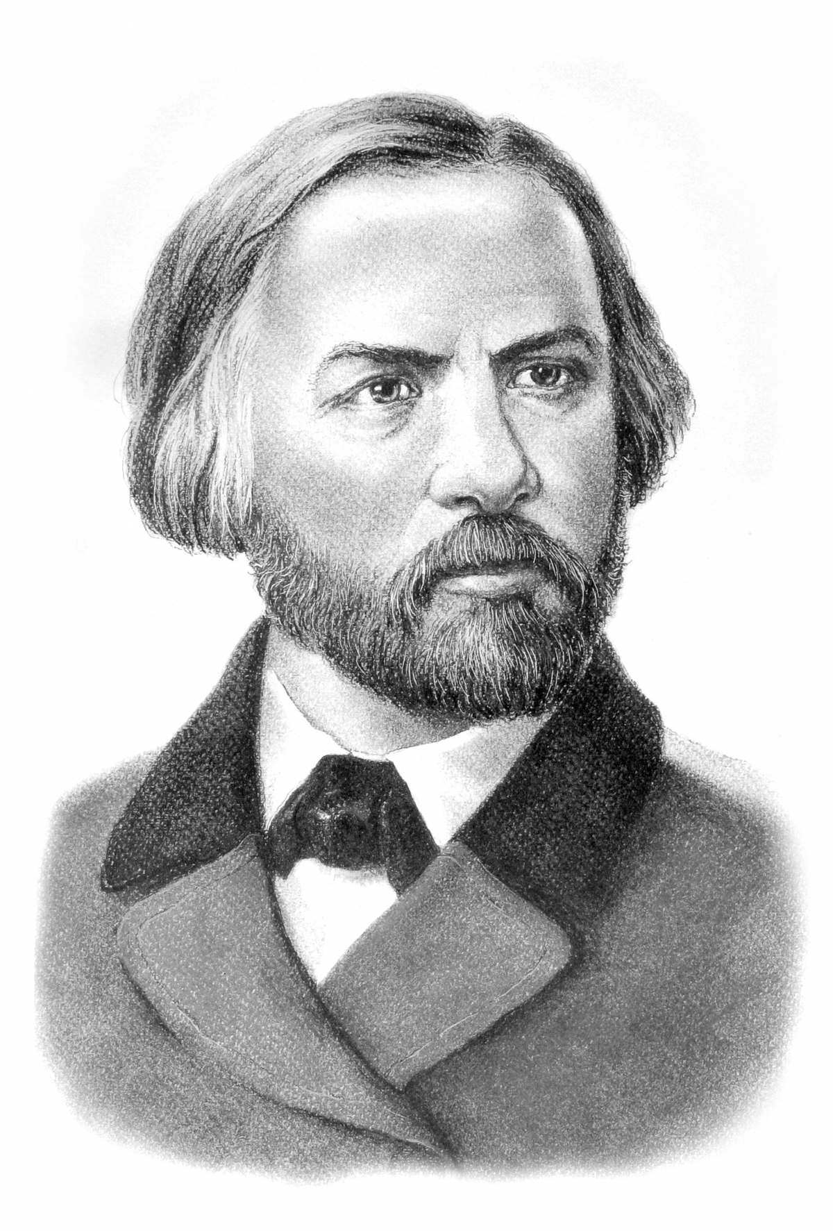
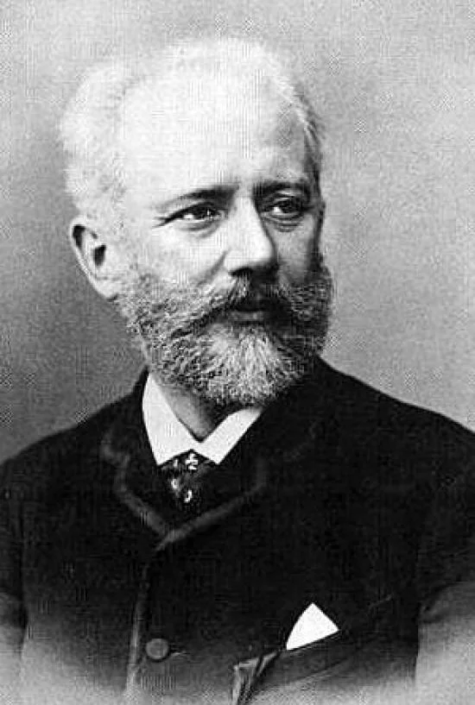

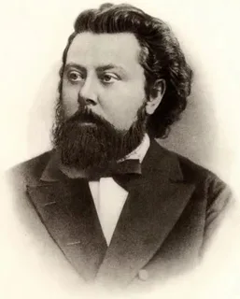

Золотой век русской музыки (XIX век)
Расцвет русской оперы и балета связан с творчеством
М. Глинки, А. Даргомыжского, П.Чайковского.
"Могучая кучка" (М. Балакирев, Ц. Кюи, М. Мусоргский, Н. Римский-Корсаков, А. Бородин) сыграла важную роль в развитии русской музыкальной традиции. Русская музыка завоёвывает мировую сцену. Опера "Борис Годунов", балет "Лебединое озеро", Вторая "Богатырская" симфония — всё это становится символами национальной культуры

Slide 8





Музыка советской эпохи
Пролетарские песни
1
Пролетарские песни и революционные гимны отражали идеологию и дух эпохи.
Массовая песня
2
Развитие массовой песни связано с творчеством И. Дунаевского, В. Соловьева-Седого,
Т. Хренникова.
Симфоническая музыка
3
Д. Шостакович, С. Прокофьев, А. Хачатурян внесли большой вклад в развитие советской симфонической музыки.
Джаз и эстрада
4
Л. Утесов, К. Шульженко, М. Бернес стали популярными джазовыми и эстрадными исполнителями.

Slide 9
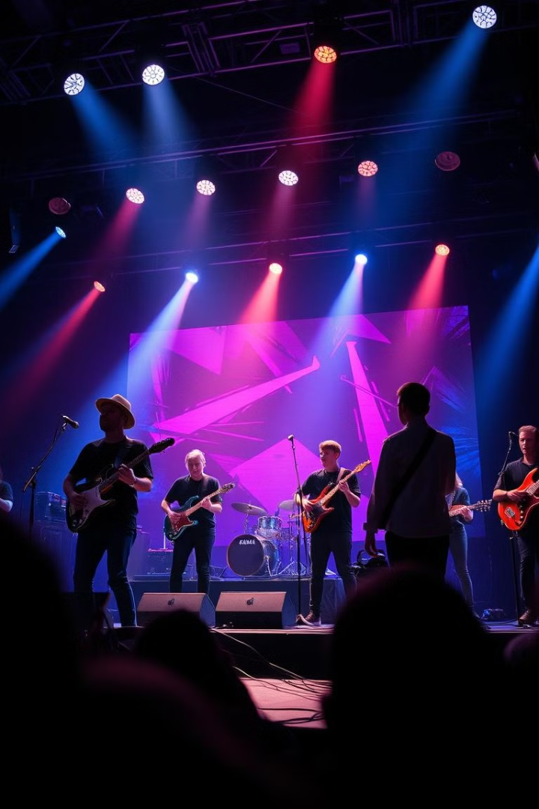
Современная музыка России
Музыка России сегодня – это разнообразие жанров и стилей: рок, поп, рэп, электронная музыка. Влияние западной музыкальной культуры сочетается с сохранением русских традиций.
Музыка – это живое отражение истории и культуры России, которая продолжает развиваться и удивлять.

